Slide 1
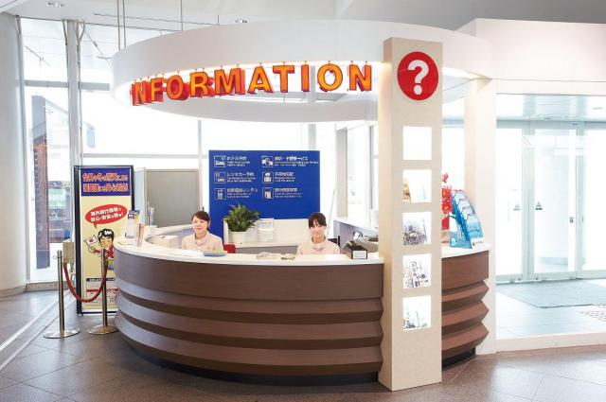
圖解基礎詞彙 09 招牌標語
本教材內容僅供會員個人學習用，擅自重製、改作、編輯、共同使用、轉借出租、公開放映等，皆須經著作所有人同意，違反者除民事賠償外，也須負刑事責任。

Slide 2
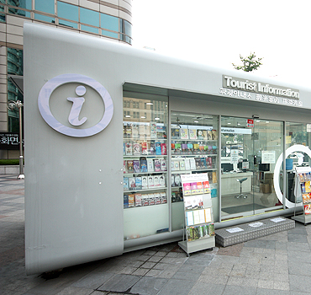
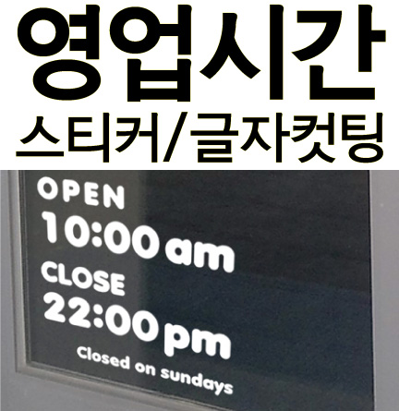
圖解基礎詞彙 09 招牌標語
금연
請勿吸煙
안내소
詢問處
영업시간營業時間

Slide 3
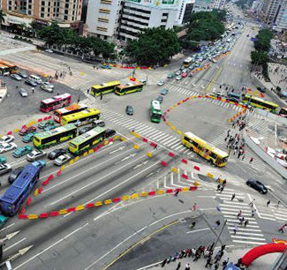
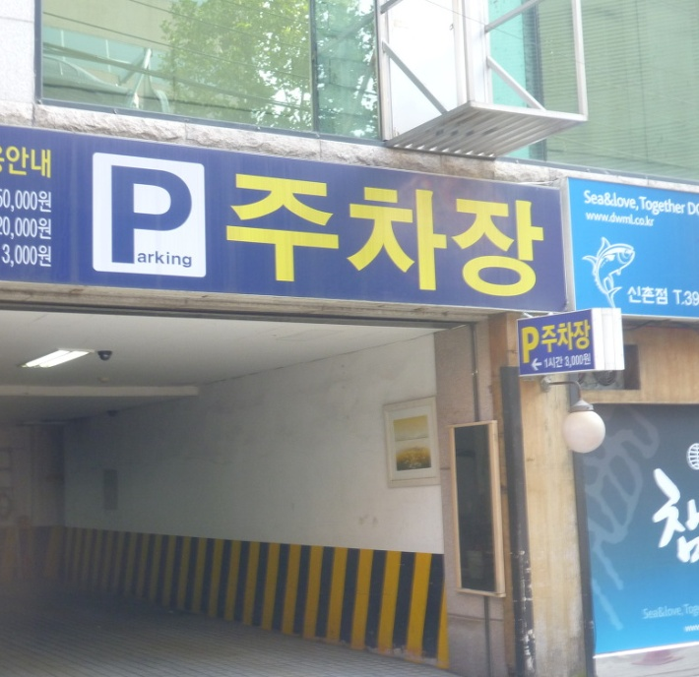
圖解基礎詞彙 09 招牌標語
주차장
停車場
통행금지禁止通行
교자로
交叉路

Slide 4
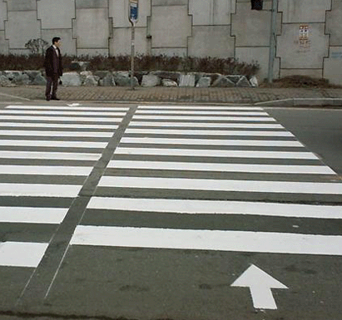
圖解基礎詞彙 09 招牌標語
촬영 금지
禁止攝影
안전이 제일이다安全第一
횡단보도斑馬線
(橫斷步道)

Slide 5
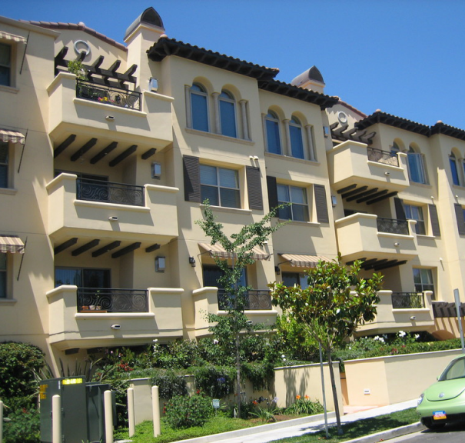
圖解基礎詞彙 09 招牌標語
조용한
지역
安靜地區
위험
危險

